Slide 1
Sorting and searching algorithms
BUBBLE SORT
MERGE SORT
HEAP SORT
LINEAR SEARCH
JUMP SEARCH
TERNARY SEARCH

Slide 2
Bubble sort
Bubble sort ən sadə sıralama alqoritmlərindən biridir. Bu müqayisəyə əsaslanan alqoritmdə siyahıdakı hər bir element yanındakı elementlə müqayisə edilir. Birinci elementin dəyəri ikinci elementin dəyərindən böyükdürsə, iki element dəyişdirilir. Sonra ikinci və üçüncü elementlərin dəyərləri müqayisə edilir. İkinci elementin dəyəri üçüncü elementin dəyərindən böyükdürsə, bu iki element dəyişdirilir və bu proses bütün siyahı sıralanana qədər davam edir.

Slide 3
[3,5,10,9,12,20]
[3,5,10,9,12,20]
[3,5,10,9,12,20]
[3,5,9,10,12,20]
[3,5,9,10,12,20]

Slide 4
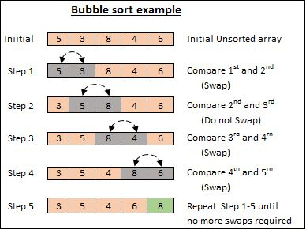

Slide 5
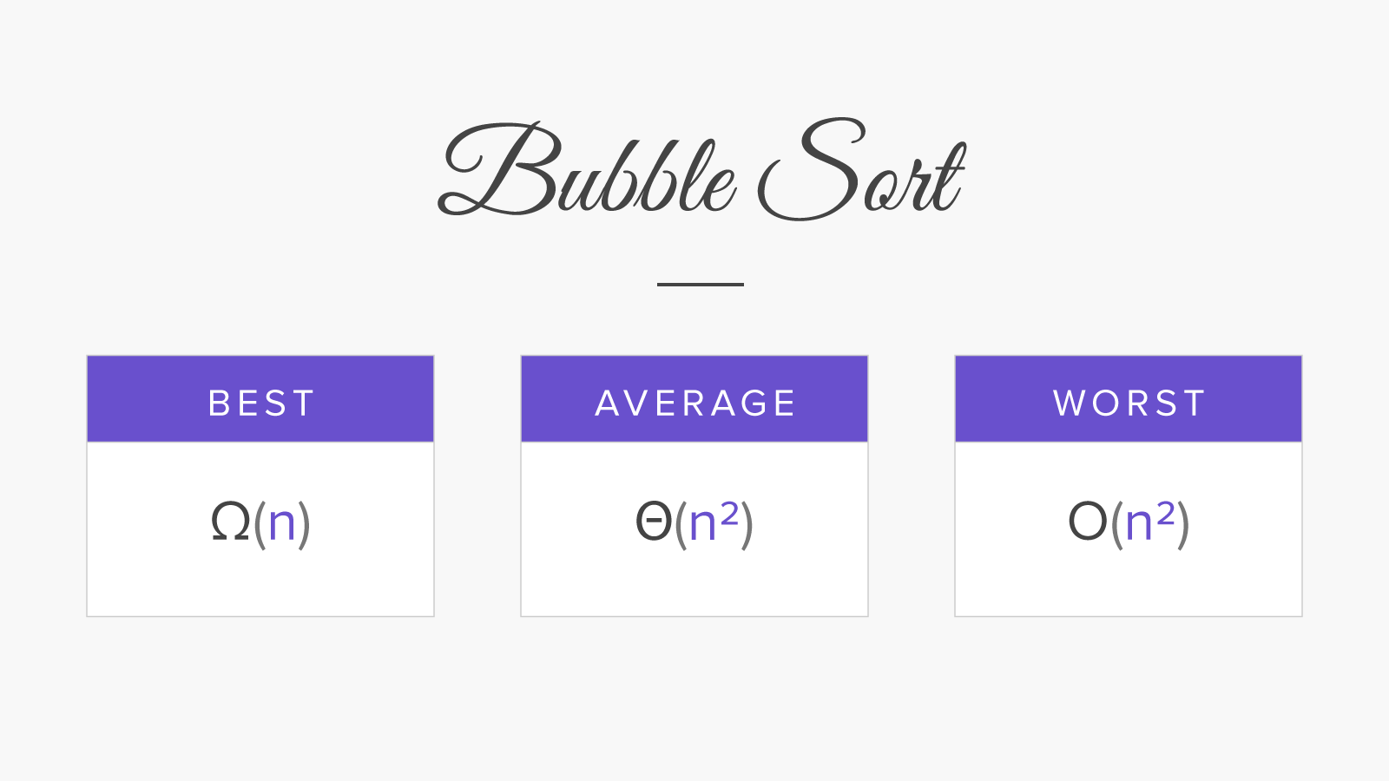
Bu alqoritm müqayisəyə əsaslanan sıralama alqoritmidir və O(n^2) kimi ən pis vaxt mürəkkəbliyinə malikdir. Buna görə də, böyük məlumat dəstlərində səmərəsiz ola bilər. Bununla belə, ondan öyrənmə məqsədləri və sadə tətbiqlər üçün istifadə edilə bilər.

Slide 6
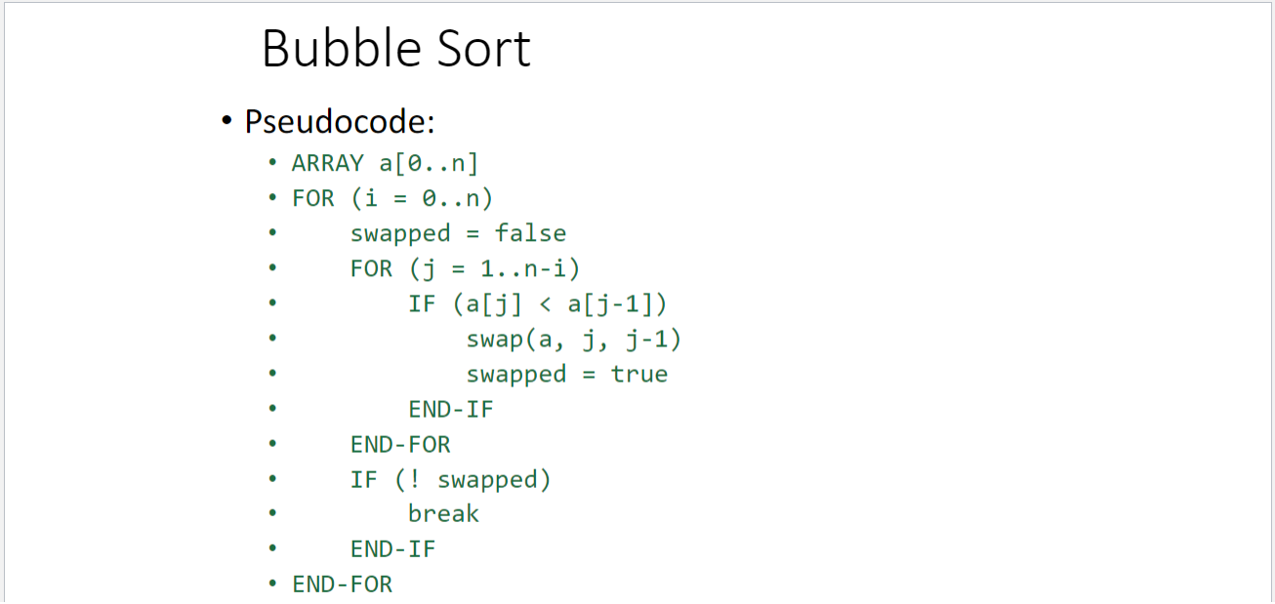

Slide 7
Merge sort
Merge Sort «parçala və fəth et" alqoritmik paradiqmasından istifadə edərək işləyən sıralama alqoritmidir. Bu alqoritm ardıcıl olaraq massivi iki bərabər hissəyə bölür, hər bir hissəni çeşidləyir və sonra tam düzülmüş massiv əldə etmək üçün bu bölünmüş hissələri birləşdirir.

Slide 8
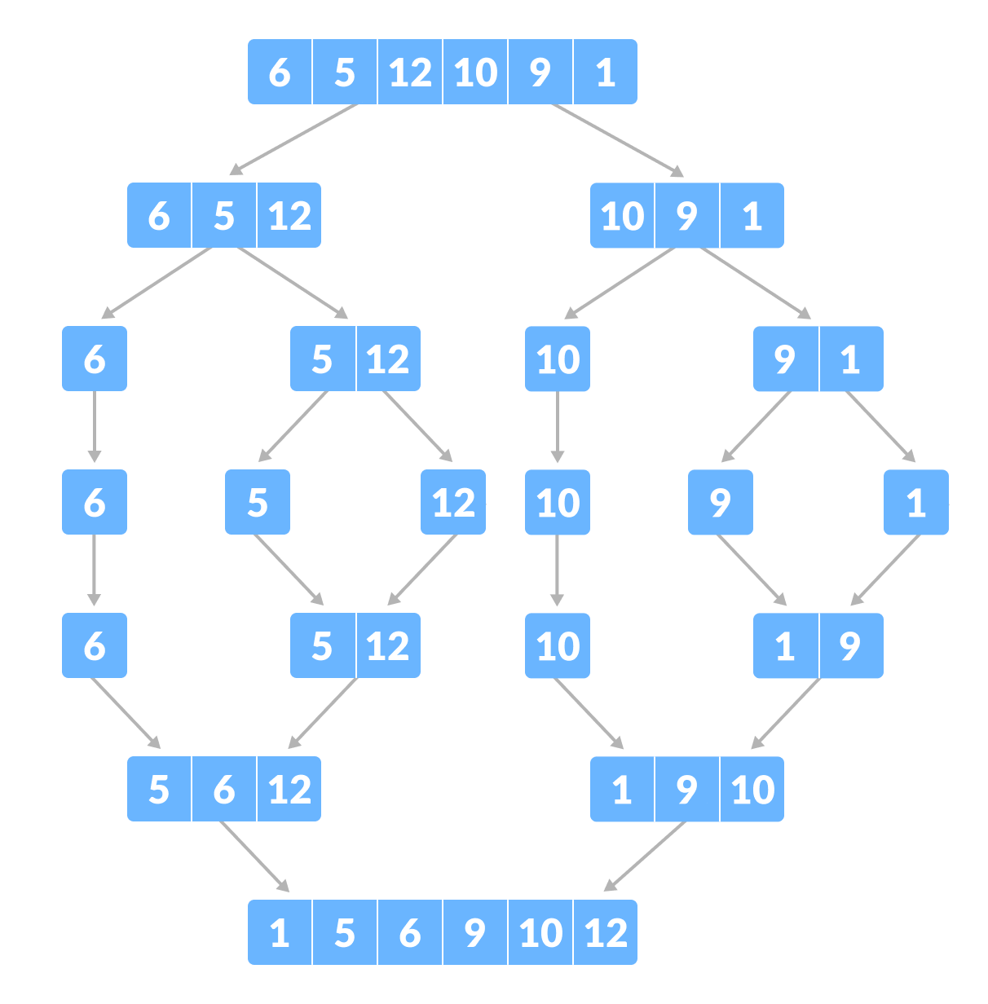
Alqoritmin ideyası
Merge Sort alqoritminin əsas addımları aşağıdakılardır:
1. Bölün: çeşidlənəcək massivi iki bərabər hissəyə bölün.
2.Fəth et: Hər iki parçanı çeşidləmək üçün Rekursiv olaraq Birləşdirmə Sortunu tətbiq edin.
3.Birləşdirmə: Tam ardıcıl massiv yaratmaq üçün iki ardıcıl hissəni birləşdirin.

Slide 9
Misal: 5,7,2,9,6,1,3,7
1
Addım massivi ikiyə bölün:
5,7,2,9 və 6,1,3,7
2
alınan Bu massivləri ikiyə bölün:
5,7 ; 2,9 ; 6,1 ; 3,7
3
Hər parçanı öz içində sırala:
5,7 ; 2,9 ; 1,6 ; 3,7
4
bölünmüş hər parçanı diqqətlə yığın:
2,5,7,9 və 1,3,6,7
5
Birləşdirməyə davam et:
1,2,3,5,6,7,7,9
6
Parça birləşdiri üçün dayan!

Slide 10
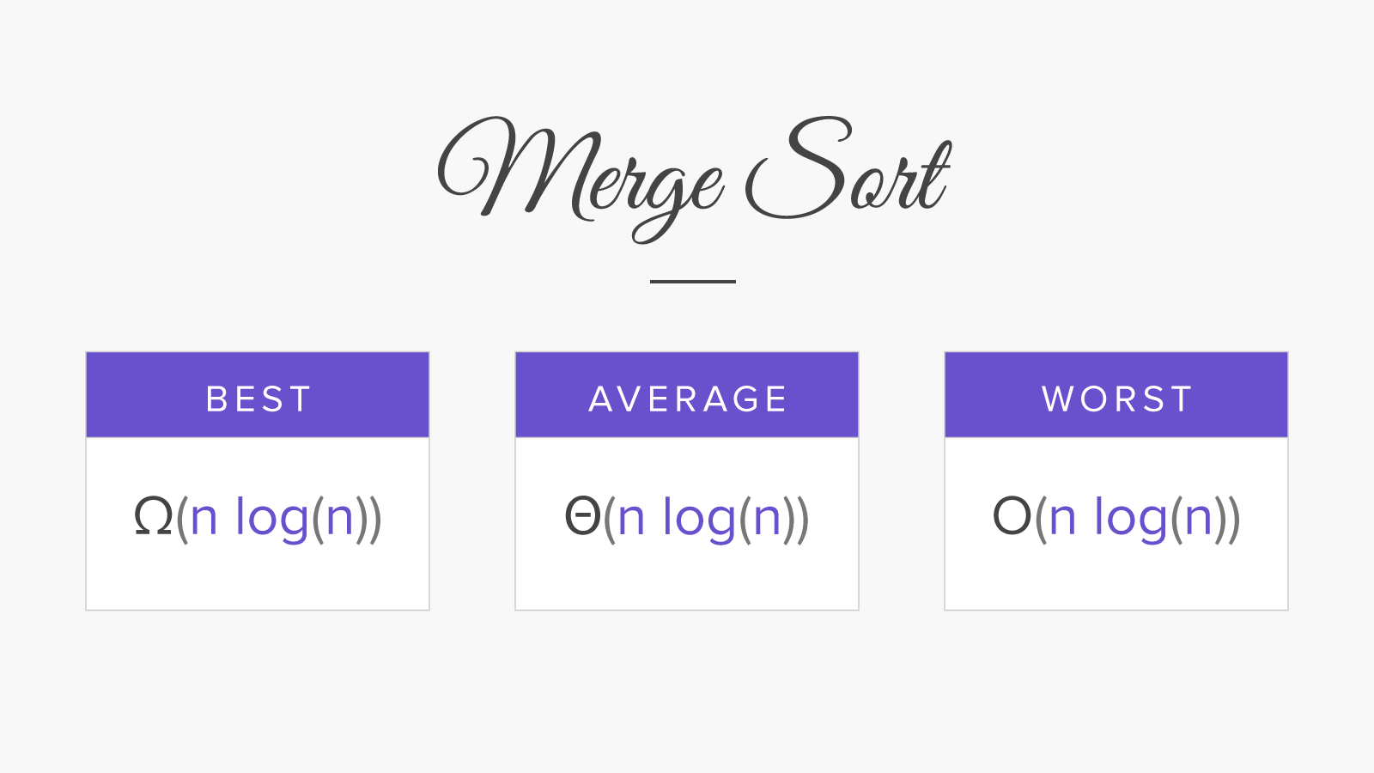
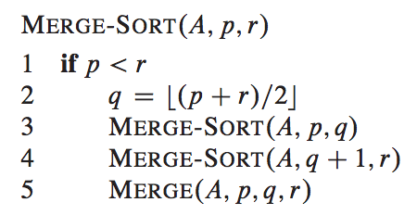
Big o notation and pseudocode

Slide 11
Heap sort
Heap Sort, "qovluğun sıralanması" alqoritminə əsaslanan effektiv bir sıralama alqoritmidir. Bu alqoritm, bir qovluq (heap) veri strukturasını istifadə edir və sıralama əməliyyatını iki əsas addım olaraq icra edir: qovluğu qurmaq və qovluğun ən böyük (maksimal qovluq) elementini köçürmək.
Qovluğu qurmaq: Verilmiş olan massiv əsasında qovluğu qurur. Bu, dizi elementlərini ən böyük qovluq strukturuna çevirir.
Ən böyük elementi köçürmək: Qovluğun kökündə (ən böyük element) olan elementi qovluğun sonundakı elementlərlə əvəzləyir və qovluğu təkrar qurmağa başlayır.
Bu iki əsas addımı qovluqda element qalmayana qədər təkrar edir. Qovluq boşalanda, elementlər ən böyük elementdən ən kiçik elementə doğru sıralanmış olur.

Slide 12
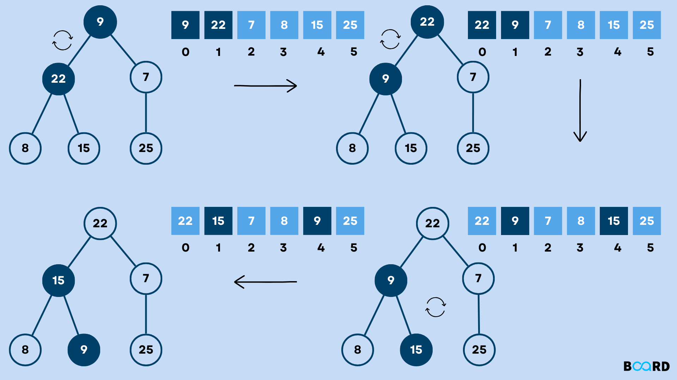

Slide 13
Heap Sort-un üstünlükləri:
Effektiv Zaman Mürəkkəbliyi: Heap Sort bütün hallarda O(n log n) zaman mürəkkəbliyinə malikdir. Bu, böyük məlumat dəstlərinin çeşidlənməsini səmərəli edir. Log n faktoru ikili yığının hündürlüyündən irəli gəlir və o, alqoritmin hətta çoxlu sayda elementlə də yaxşı performans göstərməsini təmin edir.
Yaddaş İstifadəsi – Yaddaş istifadəsi minimal ola bilər, çünki çeşidlənəcək elementlərin ilkin siyahısını saxlamaq üçün lazım olanlardan başqa, işləmək üçün əlavə yaddaş sahəsinə ehtiyac yoxdur.
Sadəlik – Digər eyni dərəcədə səmərəli çeşidləmə alqoritmlərinə nisbətən başa düşmək daha asandır, çünki rekursiya kimi qabaqcıl kompüter elmi anlayışlarından istifadə etmir.

Slide 14
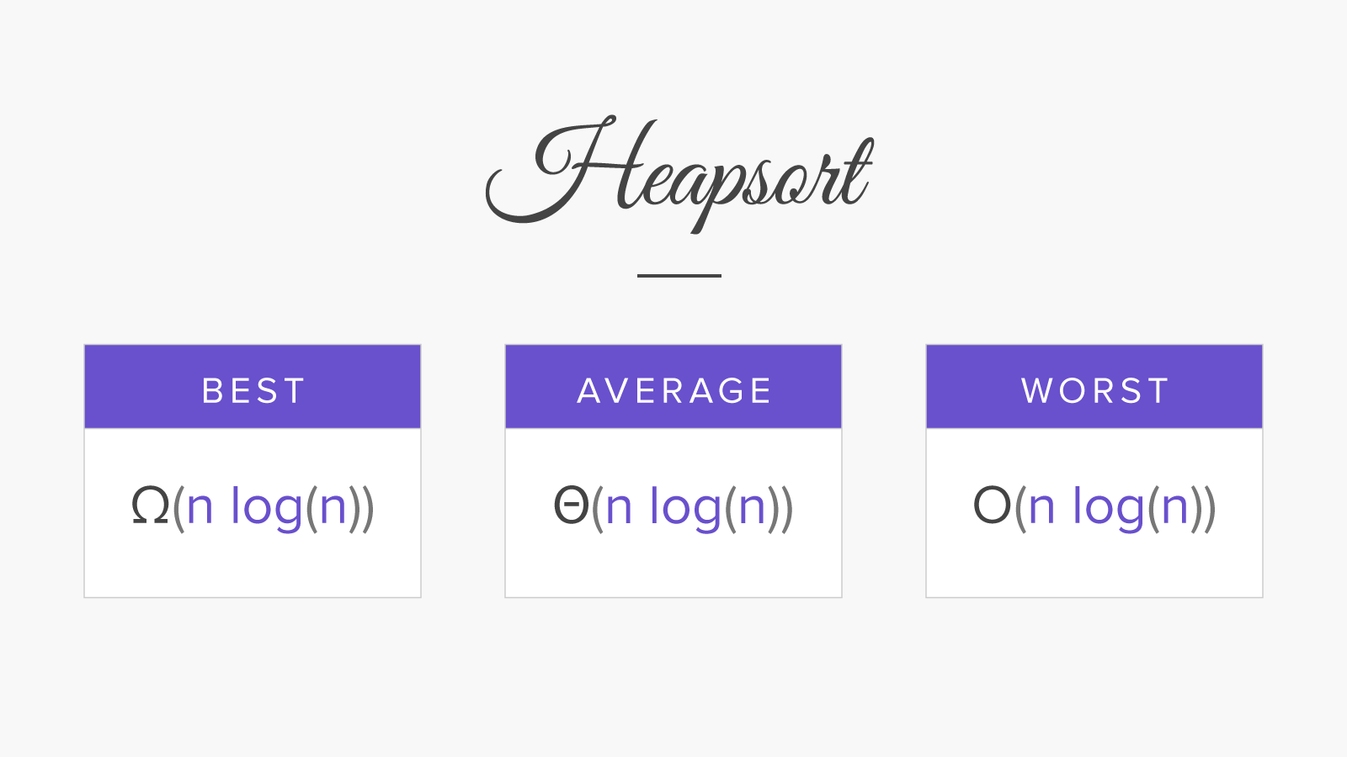
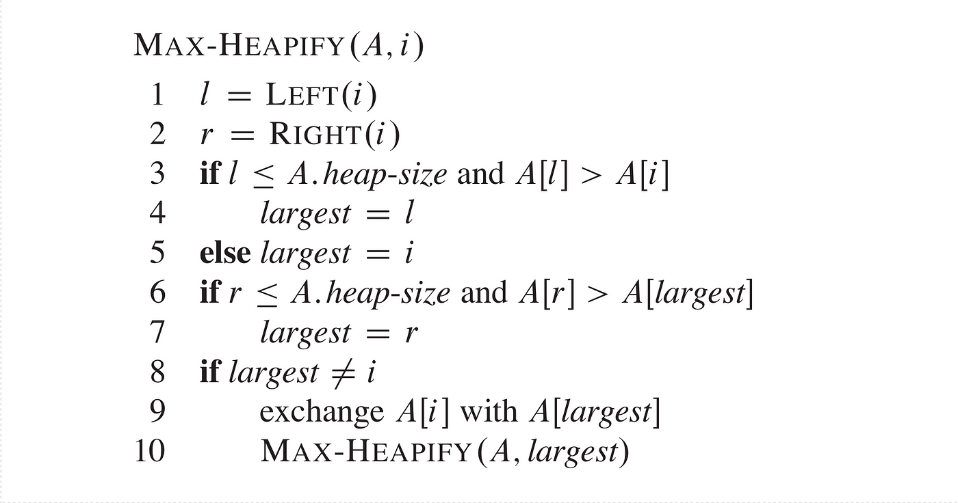
Bahalı : Yığın çeşidi baha başa gəlir. Qeyri-sabit : Yığın çeşidlənməsi. Nisbi sıranı yenidən təşkil edə bilər. Effektiv: Çox mürəkkəb verilənlərlə işlqeyri-sabitdirəyərkən Heap Sort çox səmərəli deyil.

Slide 15

Searching algorithms
Axtarış alqoritmləri məlumat toplusunda xüsusi elementləri tapmaq üçün istifadə olunan kompüter elmində vacib elementlədir. Bu alqoritmlər istənilən məlumatı tapmaq üçün məlumat strukturları arasında səmərəli şəkildə axtarış etmək üçün nəzərdə tutulmuşdur.

Slide 16
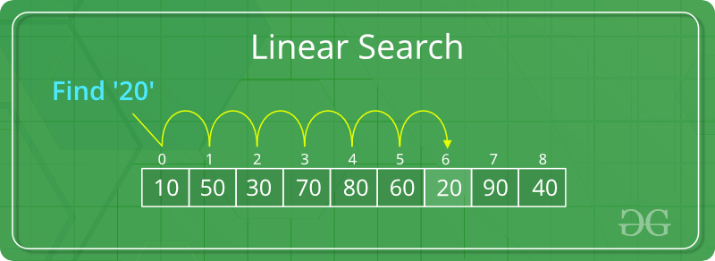
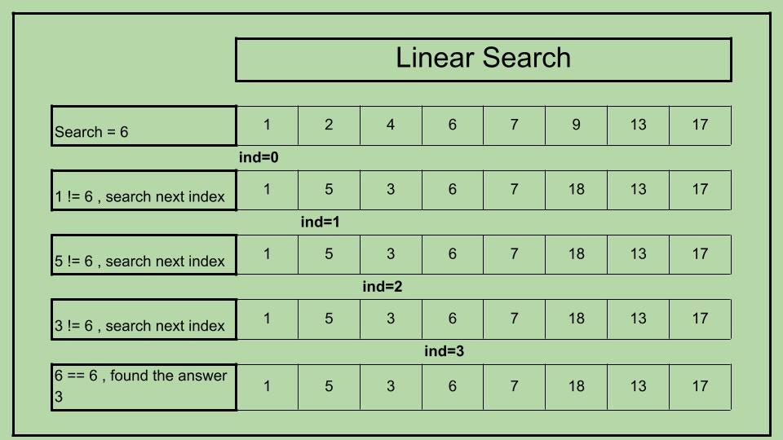
Linear search
Xətti axtarış ardıcıl axtarış alqoritmi kimi müəyyən edilir və bir ucundan başlayır və istənilən element tapılana qədər siyahının hər bir elementindən keçir, əks halda axtarış verilənlər toplusunun sonuna qədər davam edir.

Slide 17
İŞLƏMƏ PRİNSİPİ
Xətti axtarış alqoritmi necə işləyir?
Xətti Axtarış Alqoritmində,
Hər bir element açar üçün potensial uyğunluq hesab edilir və eyniliyi yoxlanılır.
Açara bərabər hər hansı element tapılarsa, axtarış uğurlu olur və həmin elementin indeksi qaytarılır.
Açara bərabər heç bir element tapılmadıqda, axtarış "Uyğunluq tapılmadı" verir.
Xətti axtarışın üstünlükləri:
Xətti axtarış, massivin çeşidlənməsindən və sıralanmamasından asılı olmayaraq istifadə edilə bilər. İstənilən məlumat tipli massivlərdə istifadə oluna bilər.
Əlavə yaddaş tələb etmir.
Kiçik verilənlər dəstləri üçün yaxşı uyğunlaşdırılmış alqoritmdir.

Slide 18
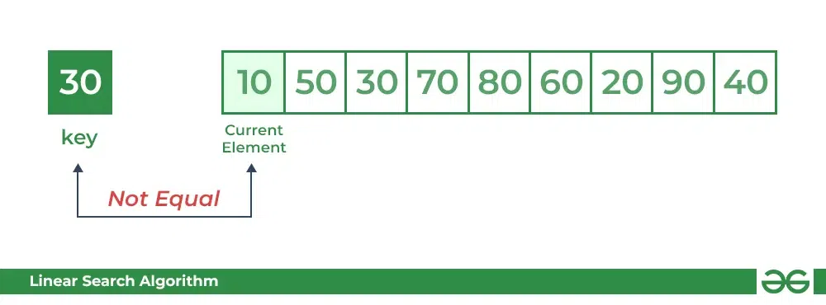
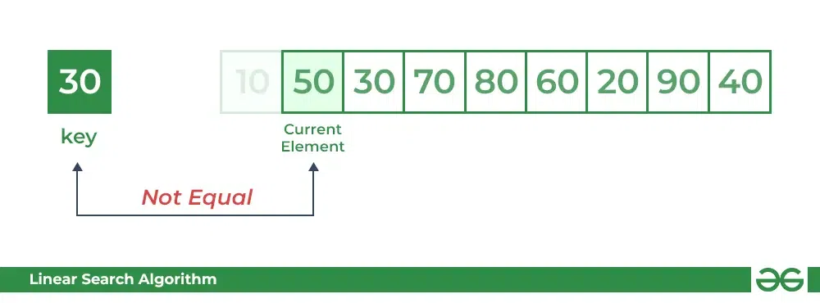
Məsələn: arr[] = {10, 50, 30, 70, 80, 20, 90, 40və açar = 30 massivinə nəzər salAQ
Addım 1: Birinci elementdən başlayın (indeks 0) və açarı hər bir elementlə müqayisə edin (arr[i]).
Açarı növbəti element arr [1] ilə müqayisə etmək. Bərabər olmadığından, iterator potensial uyğunluq kimi növbəti elementə keçir.

Slide 19
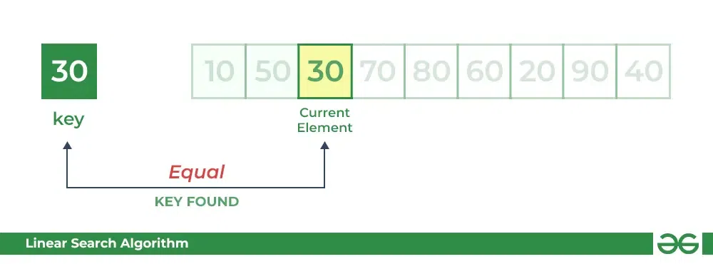
Addım 2: İndi arr[2] ilə açarı müqayisə edərkən dəyər uyğun gəlir. Beləliklə, Xətti Axtarış Alqoritmi uğurlu bir mesaj verəcək və açar tapıldıqda elementin indeksini qaytaracaq (burada 2).

Slide 20
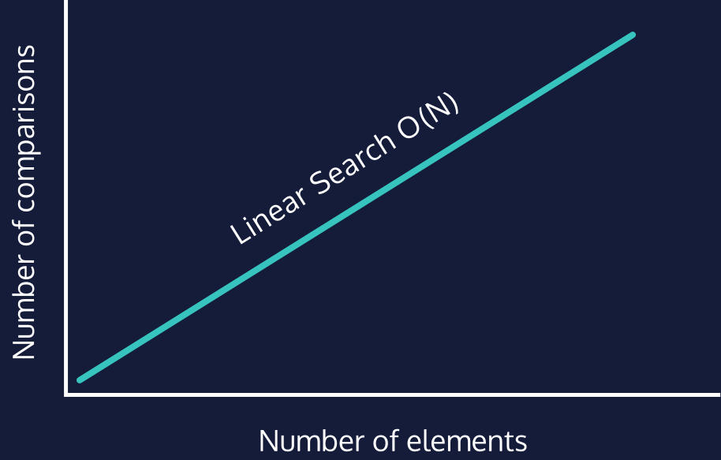
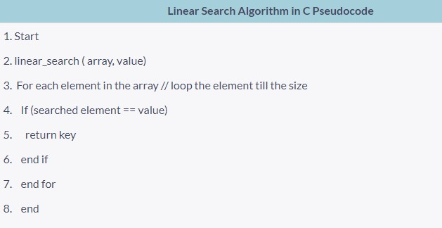
Big o notation and pseudocode

Slide 21
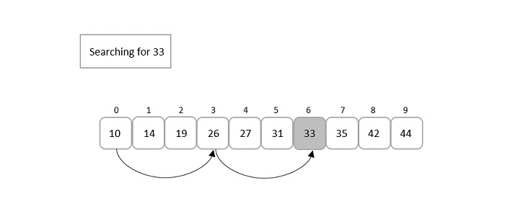
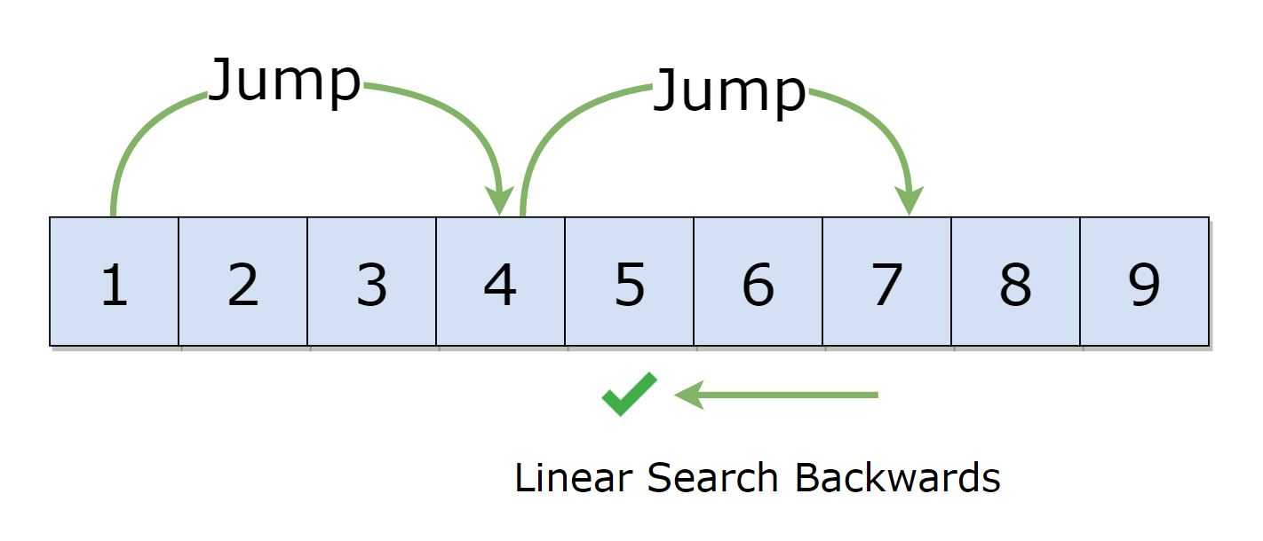
Jump search

Slide 22
Alqoritm addımları
Jump Search çeşidlənmiş massivlər üçün axtarış alqoritmidir. Əsas fikir , sabit addımlarla irəli atmaqla və ya bütün elementləri axtarmaq əvəzinə bəzi elementləri atlayaraq daha az elementi yoxlamaqdır .
Jump Search massivdə müəyyən addımlardan keçməklə çeşidlənmiş massivdə xüsusi dəyəri tapmaq üçün alqoritmdir.
Addımlar massivin uzunluğunun sqrt ilə müəyyən edilir.
Budur atlama axtarışı üçün addım-addım alqoritm:
n massivinin uzunluğunun sqrt-ni götürərək addım ölçüsünü m təyin edin.
Massivin birinci elementindən başlayın və həmin mövqedəki dəyər hədəf dəyərdən böyük olana qədər m addım atlayın. Hədəfdən böyük dəyər tapıldıqdan sonra, hədəf tapılana və ya hədəfin massivdə olmadığı aydın olana qədər əvvəlki addımdan başlayaraq xətti axtarış aparın. Hədəf tapılarsa, onun indeksini qaytarın. Yoxdursa, hədəfin massivdə tapılmadığını göstərmək üçün -1 qaytarın.

Slide 23
Gəlin aşağıdakı massivi nəzərdən keçirək: (0, 1, 1, 2, 3, 5, 8, 13, 21, 34, 55, 89, 144, 233, 377, 610). Massivin uzunluğu 16-dır. Jump axtarışı atılacaq blok ölçüsünün 4 olduğunu fərz etməklə aşağıdakı addımlarla 55 dəyərini tapacaq.
ADDIM 1: İndeks 0-dan indeks 4-ə keçin;
ADDIM 2: İndeks 4-dən 8-ə keçin;
ADDIM 3: İndeks 8-dən 12-yə keçin;
ADDIM 4: İndeks 12-dəki element 55-dən böyük olduğundan, indeks 8-ə gəlmək üçün bir addım geri atılacağıq.
ADDIM 5: 55-ci elementi əldə etmək üçün 8-ci indeksdən xətti axtarış aparın.
m-in optimal qiyməti √n-dir, burada n Siyahının uzunluğudur.

Slide 24
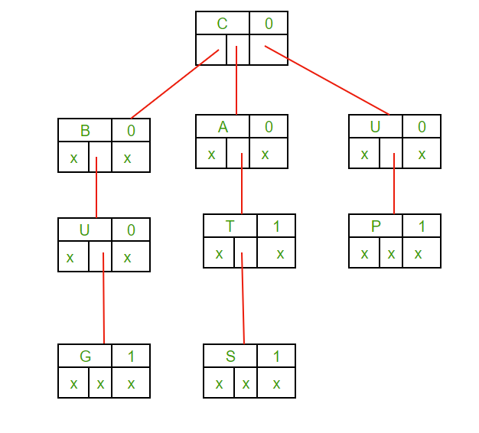
Ternary search

Slide 25
İş prinsipi
Üçlü axtarış, çeşidlənmiş massivdə hədəf dəyərin mövqeyini tapmaq üçün istifadə edilən axtarış alqoritmidir. O, ikili axtarışda olduğu kimi massivi iki deyil, üç hissəyə bölmək prinsipi ilə işləyir . Əsas ideya, hədəf dəyərini massivi üç bərabər hissəyə bölən iki nöqtədəki elementlərlə müqayisə edərək axtarış sahəsini daraltmaqdır .
orta1 = l + (rl)/3 orta2 = r – (rl)/3
Konsepsiya massivi üç bərabər seqmentə bölməyi və əsas elementin (axtaran elementin) hansı seqmentdə yerləşdiyini müəyyən etməyi nəzərdə tutur. O, ikili axtarışa bənzər şəkildə işləyir, massivi iki yerinə üç hissəyə bölməklə vaxtın mürəkkəbliyini azaltmaq fərqi ilə.

Slide 26
Başlanğıc:
Massivi blöün:
Hədəf ilə müqayisə: .
Sıralanmış massivlə başlayın.
Əvvəlcə massivin birinci və sonuncu elementlərinə işarə edən sol və sağa iki göstərici təyin edin .
Cari axtarış sahəsini təxminən üç bərabər hissəyə bölərək iki orta nöqtəni, orta1 və orta2 hesablayın:
orta1 = sol + (sağ - sol) / 3
orta2 = sağ – (sağ – sol) / 3
Massiv indi effektiv şəkildə [sol, mid1] , (mid1, mid2 ) və [mid2, right] bölünür .
Əgər hədəf mid1 və ya mid2 elementinə bərabərdirsə , axtarış uğurludur və indeks qaytarılır.
Hədəf orta 1 -dəki elementdən azdırsa , sağ göstəricini orta 1 – 1- ə yeniləyin .
Hədəf orta 2 -dəki elementdən böyükdürsə , sol göstəricini mid2 + 1 -ə yeniləyin .
Hədəf 1-ci orta və 2-ci ortadakı elementlər arasındadırsa , sol göstəricini mid1 + 1- ə , sağ göstəricini isə mid2-1 - ə yeniləyin .

Slide 27
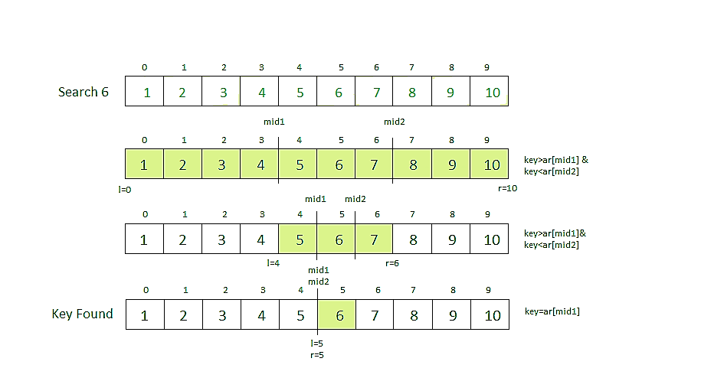
Təkrar et və ya yekunlaşdır :
Hədəf tapılana və ya axtarış sahəsi boş olana qədər prosesi azaldılmış axtarış sahəsi ilə təkrarlayın .
Axtarış sahəsi boşdursa və hədəf tapılmırsa, hədəfin massivdə olmadığını göstərən dəyər qaytarın.

Slide 28
Zamanın mürəkkəbliyi:
Ən pis hal: O(log ₃ N)
Orta hal: Θ(log ₃ N)
Ən yaxşı hal: Ω(1)
Üstünlüklər:
Üçlü axtarış ikili axtarışın tətbiq olunmadığı unimodal funksiyalar üçün maksimum/minima tapa bilər.
Üçlü Axtarış xətti axtarışdan daha səmərəli və ikili axtarışla müqayisə edilə bilən O(2 * log ₃ n) zaman mürəkkəbliyinə malikdir .
Optimallaşdırma problemləri ilə yaxşı uyğunlaşır.
Dezavantajları:
Üçlü Axtarış yalnız sıralanmış siyahılar və ya massivlərə şamil edilir və sıralanmamış və ya qeyri-xətti məlumat dəstlərində istifadə edilə bilməz.
Üçlü Axtarış, Binar Axtarış ilə müqayisədə monotonik funksiyaların maksimum/minimalarını tapmaq üçün daha çox vaxt tələb edir.

Slide 29

QULUZADƏ ASİMƏ
ƏLİYEVA FATİMƏ
MƏMMƏDOVA ƏSMƏR
NOVRUZOVA AYSƏ

